Slide 1
03/28/2018
VLC-串流

Slide 2
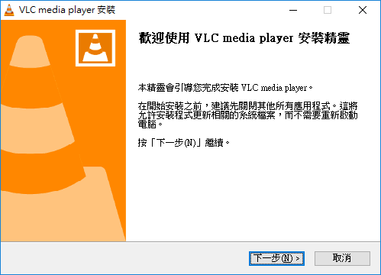
https://www.videolan.org/vlc/index.zh-TW.html
lab 1:安裝

Slide 3
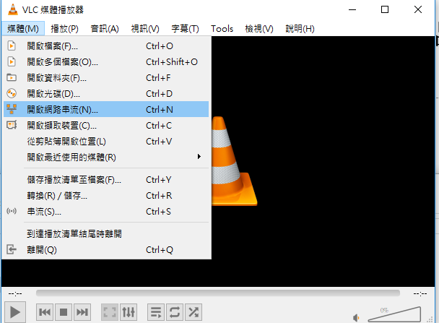
lab 2:使用VLC開啟網路串流

Slide 4
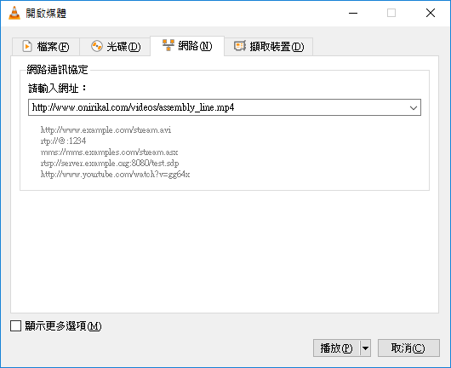
輸入串流影片網址
http://www.onirikal.com/videos/assembly_line.mp4

Slide 5
lab 3:使用VLC開啟網路串流並轉檔

Slide 6
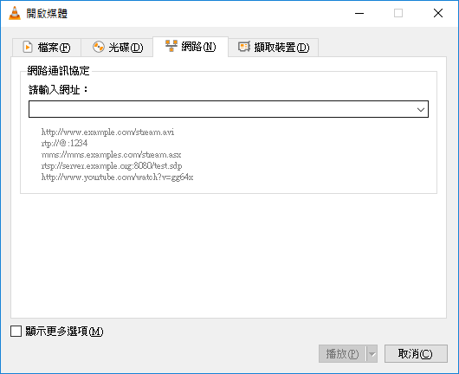
輸入欲轉檔影片網址

Slide 7
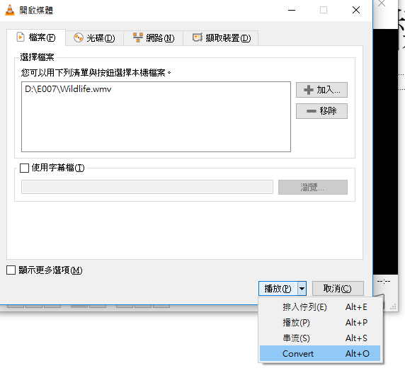
選取撥放旁倒三角形(Convert)

Slide 8
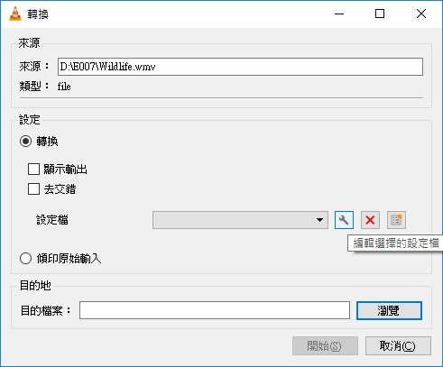
編輯選擇的設定檔

Slide 9
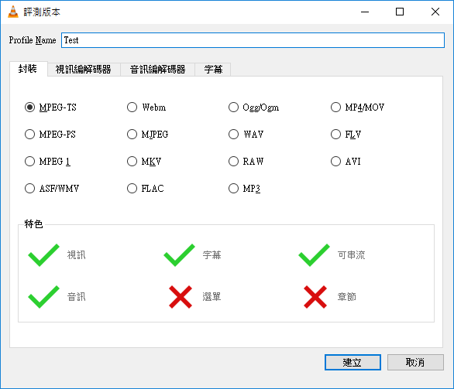
先輸入ProfileName

Slide 10
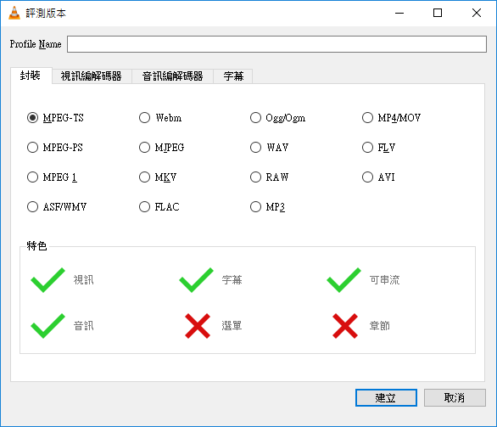
封裝可改變檔案類型

Slide 11
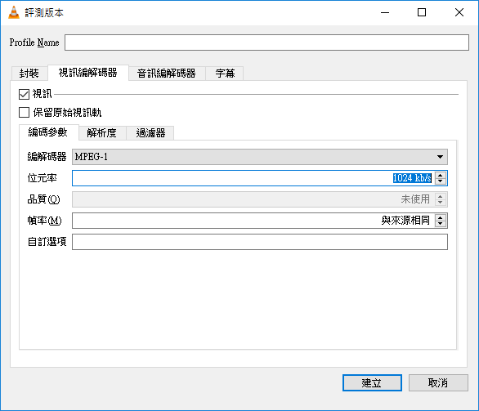
此處可改位元率

Slide 12
位元率設定
參數設定:
[1]1Mbps~3Mbps
[2]15/30/60fps

Slide 13
lab 3:使用VLC播放本地端影片開啟網路串流播放

Slide 15
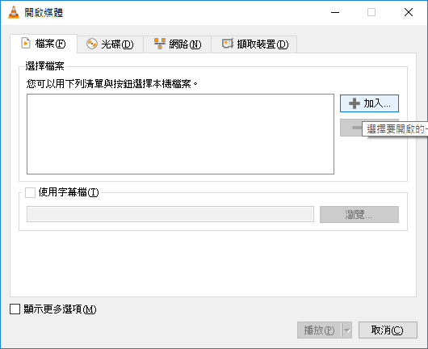
選取要串流的影片

Slide 16
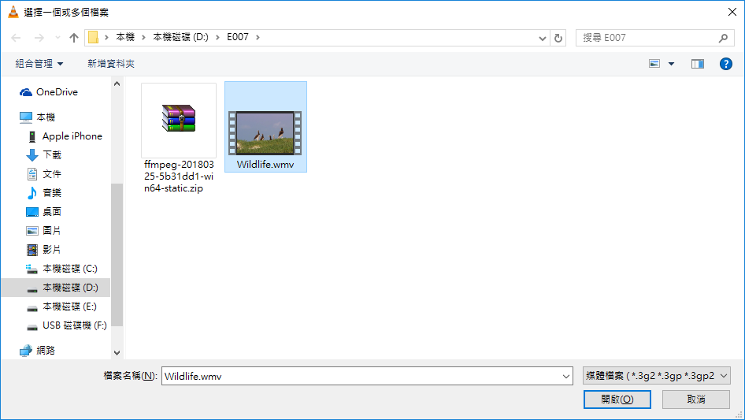
找到影片選取

Slide 17
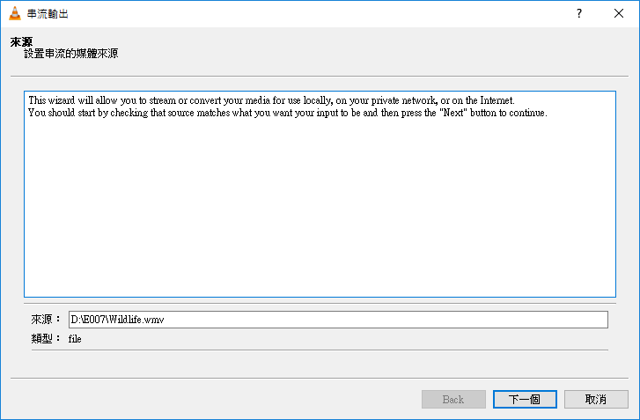
下一步

Slide 18
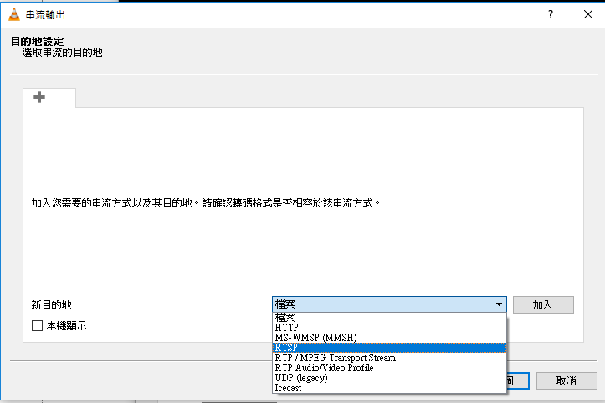
選取RTSP

Slide 19
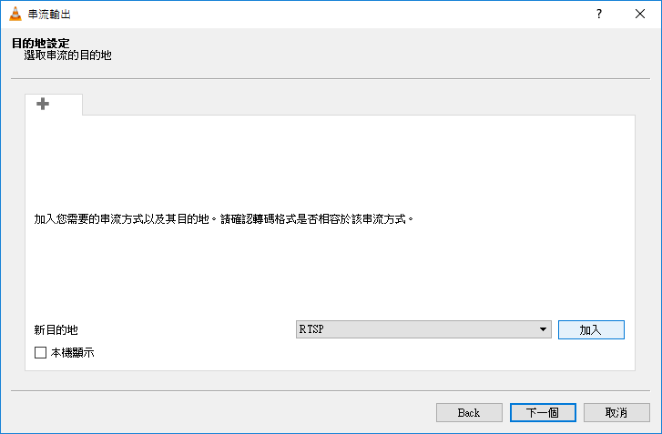
加入

Slide 20
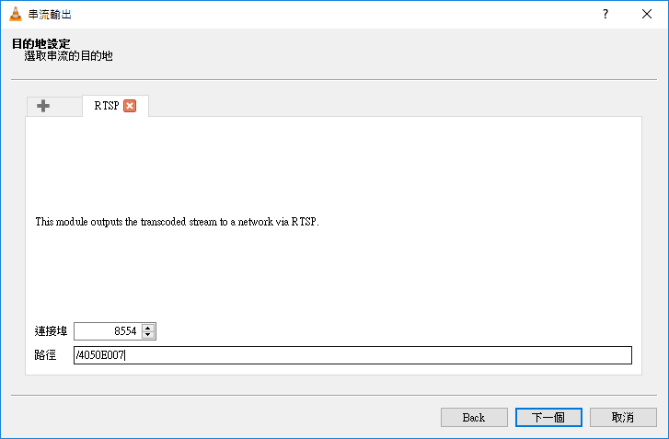
輸入路徑

